Slide 1
INFOGEN IMS 구축
사용자지침서(Online)
OOO-XXX-AN-01
시스템 | IMS
업무명 | 프로젝트 별 투입 현황 관리

Slide 2
IMS 구축 프로젝트
사용자지침서
개 정 이 력
버전 | 작성일 | 변경내용 | 작성자 | 승인자
0.1 | 2020.11.05 | 최초작성 | 김은희

Slide 3
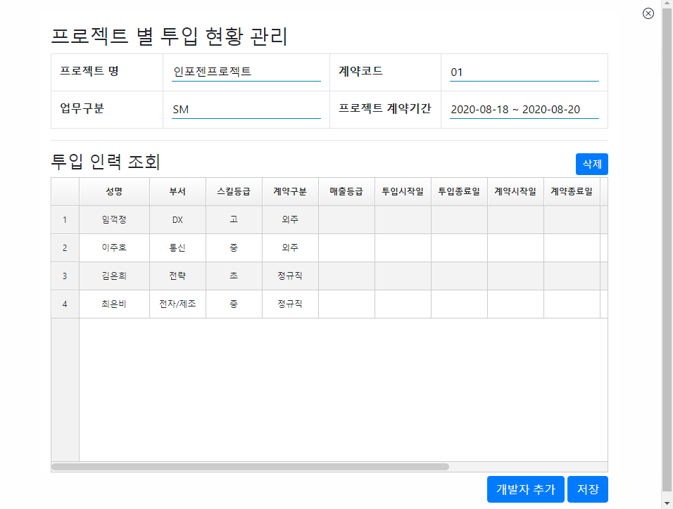
사용자지침서
기능Lv1 | 프로젝트관리 | 기능Lv2 | 투입인원관리 | 기능Lv3 |  | 화면명 | 프로젝트 별 투입 현황 관리
개요 | 프로젝트 별 투입 현황을 관리 할 수 있는 화면임.
F
메뉴경로
프로젝트 관리 > 프로젝트 별 투입 현황 관리
Description
Event | 프로젝트 정보 로드
A | 프로젝트관리 화면에서 선택한 해당 프로젝트 정보(프로젝트 명, 계약코드, 업무구분, 프로젝트 계약기간)를 조회하여 셋팅
Event | 투입인력 삭제 버튼 클릭
B | 프로젝트 투입 인원을 삭제한다.
Event | 프로젝트 투입인력 조회
C | 화면이 로드 될 때 프로젝트 투입인력을 조회한다.
Event | 개발자 추가 버튼 클릭
D | 개발자 추가(팝업)이 호출된다.
Event | 저장 버튼 클릭
E | 투입인력이 저장(추가, 수정) 된다.
Event | 팝업창 닫기 버튼 클릭
F | 프로젝트 별 투입 현황 관리 팝업창이 닫힌다.
A
B
C
D
E

